Slide 1
LC35 Détermination de structures organiques
(1ere STL SPCL)

Slide 2
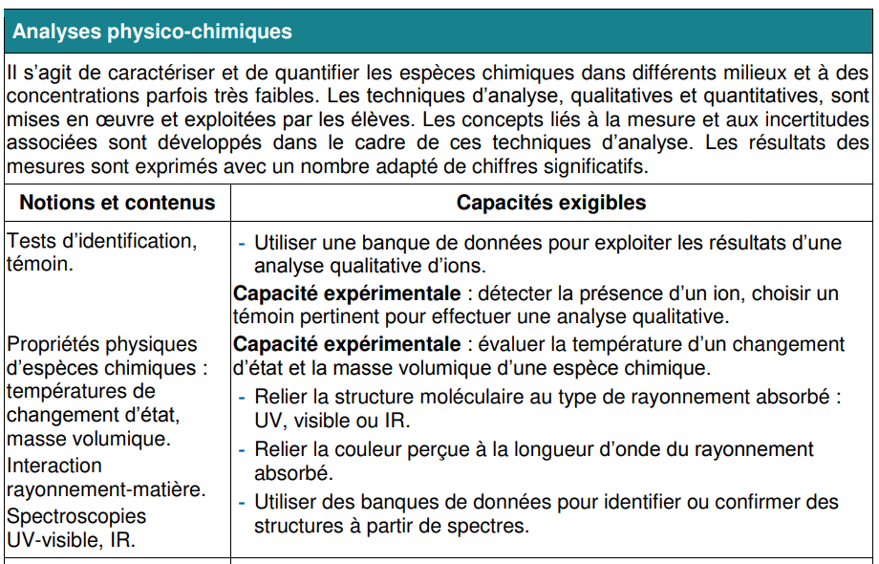
Séquence pédagogique
Prérequis :
Synthèse chimique
banc kofler et CCM
Stéréochimie
Position du cours dans l’année :
Cours d’avant : les synthèses chimiques
COURS
Cours d'après : Dosages

Slide 3
Objectifs pédagogiques et Difficultés identifiées
Objectifs :
Effectuer des mesures de propriétés physiques
Relier la structure moléculaire au type de rayonnement absorbé
Difficulté | Solution
Choisir et mettre en oeuvre une technique appropriée pour identifier une espèce | Présentation de plusieurs techniques
Différencier couleur absorbée et couleur apparente | Utilisation du spectromètre UV-visible pour visualiser différents spectres d’absorption

Slide 4
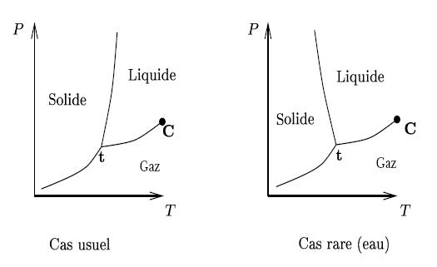
Changement d’état
Thermodynamique - Diagramme P-T d'un corps pur (univ-lemans.fr)

Slide 5
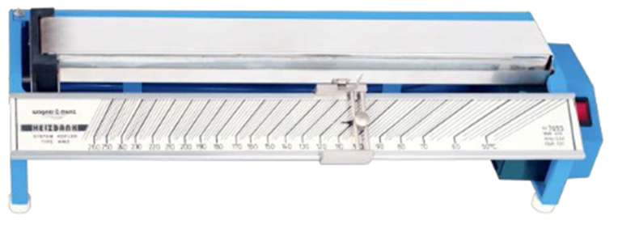
Banc Kofler
Etape 1 : Placer une pointe de spatule du produit dont on veut mesurer le point de fusion sur le banc. Si la poudre n’est pas assez fine, utiliser la spatule pour la concasser finement.
Etape 2 : Prendre un ou deux grains et les faire avancer pour repérer la zone où ils fondent.
Etape 3 : Prendre l’ensemble de l’échantillon (si la quantité́ déposée n’est pas trop importante) et faire une ligne en diagonale afin que le début et la fin de la ligne ne soit pas à la même température.
Etape 4 : Faire avancer doucement la ligne avec une spatule plate jusqu’à la zone repérée précédemment. S’arrêter lorsque le début de la ligne est fondu alors que la fin ne l’est pas.
Etape 5 : Utiliser le curseur réglé précédemment pour lire la température de fusion mesurée.
Etape 6 : Nettoyer le banc avec un coton imbibé d’éthanol.
Le banc Kofler ou table chauffante de Kofler, est un appareil de mesure permettant d'estimer la Température de fusion d'une matière, développé par Adelheid et Ludwig Kofler.

Slide 6
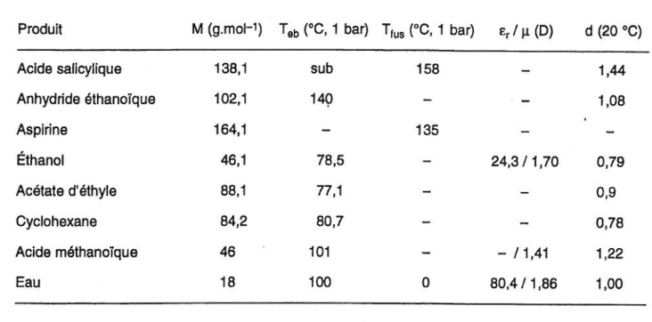
Source: Daumarie

Slide 7
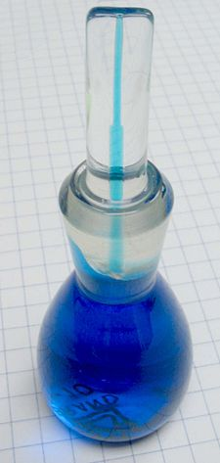
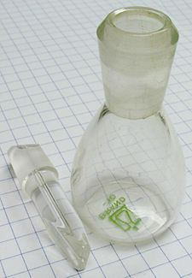
Pycnomètre
Pycnomètre — Wikipédia (wikipedia.org)

Slide 8
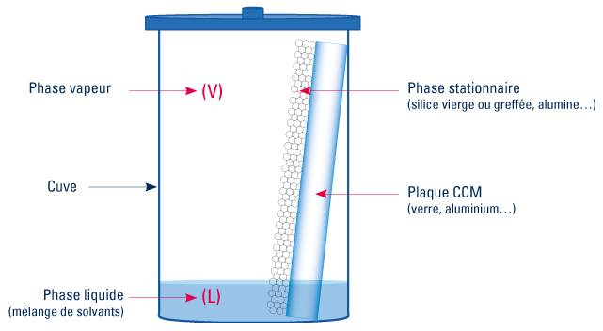
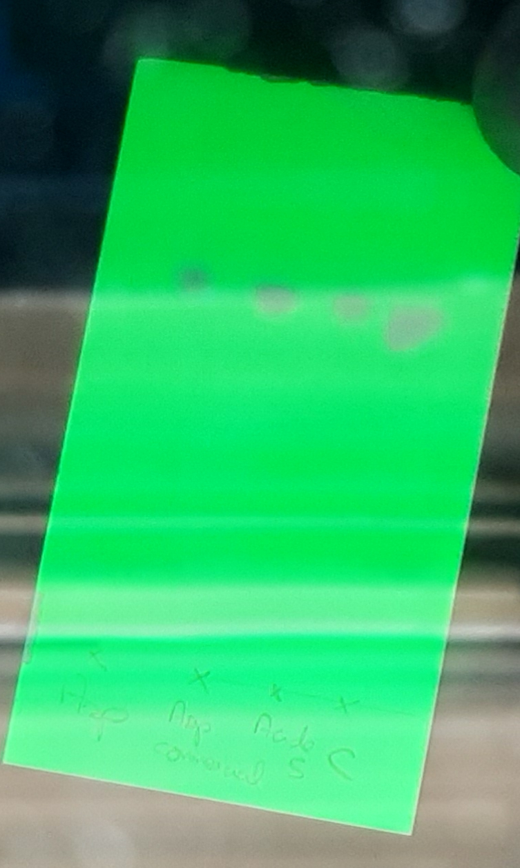
CCM sur couche mince
Guide : La chromatographie sur Couche Mince (CCM) | Interchim - Blog France

Slide 9
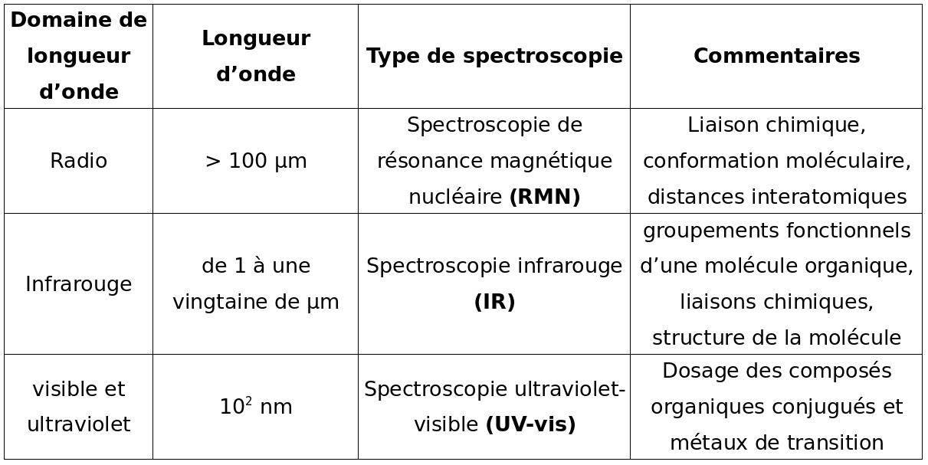
Rayonnement dans la chimie
Spectre électromagnétique — Wikipédia (wikipedia.org)
Analyse spectrale en chimie un cours de physique-chimie en terminale S proposé par lyceum un site open-source pour le lycée

Slide 10
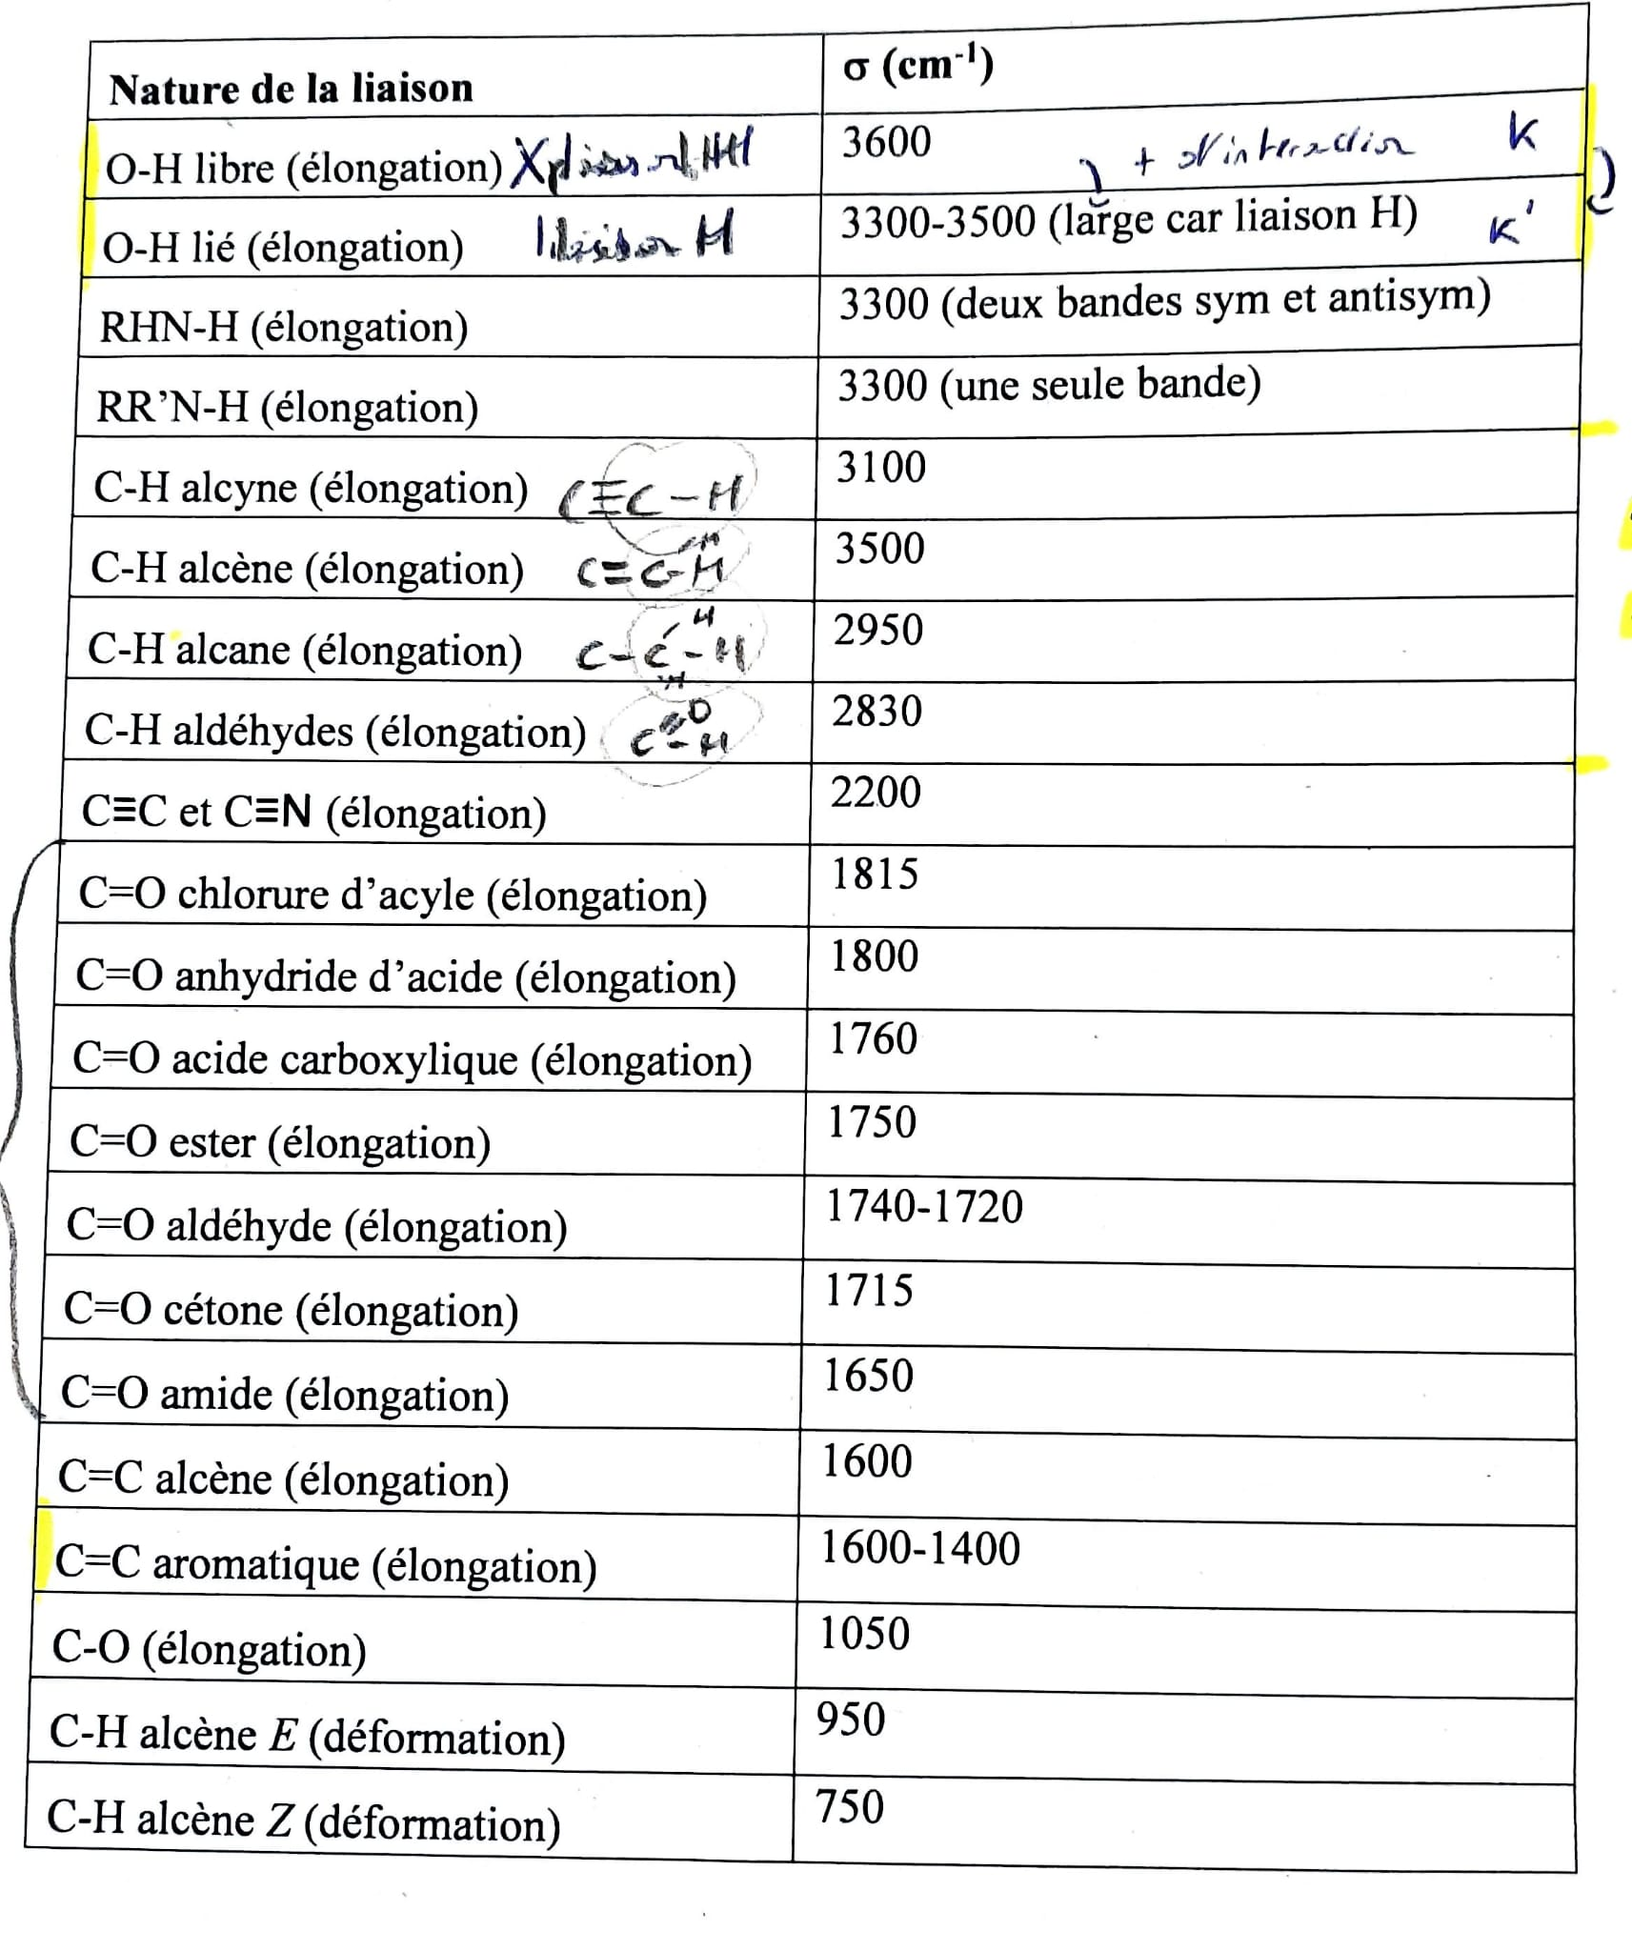
Infrarouge: outile de détermination de structure
Spectre CH3OH ethanole
Actétone
Spectre CH3OCH3 Actétone
Source: Cours Chapellet, L-L

Slide 11
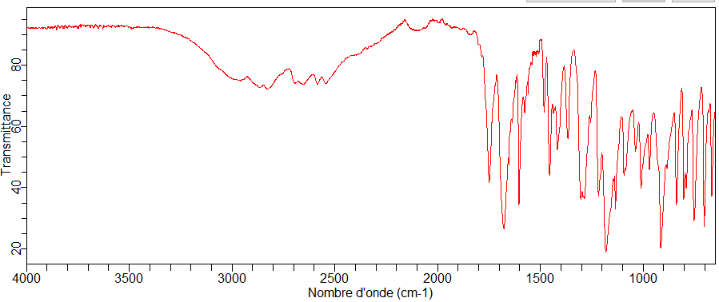
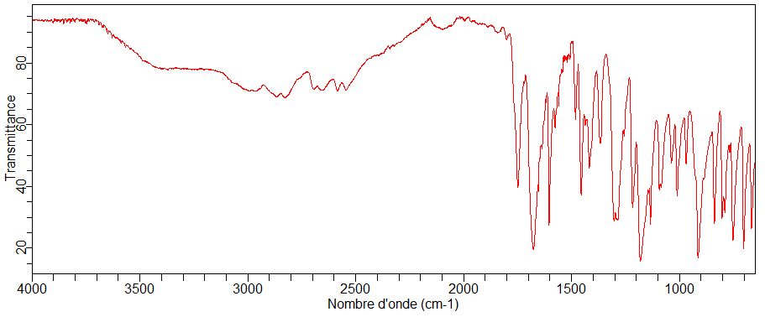
Infrarouge: outile d’identification
Source: Cours Chapellet, L-L

Slide 12
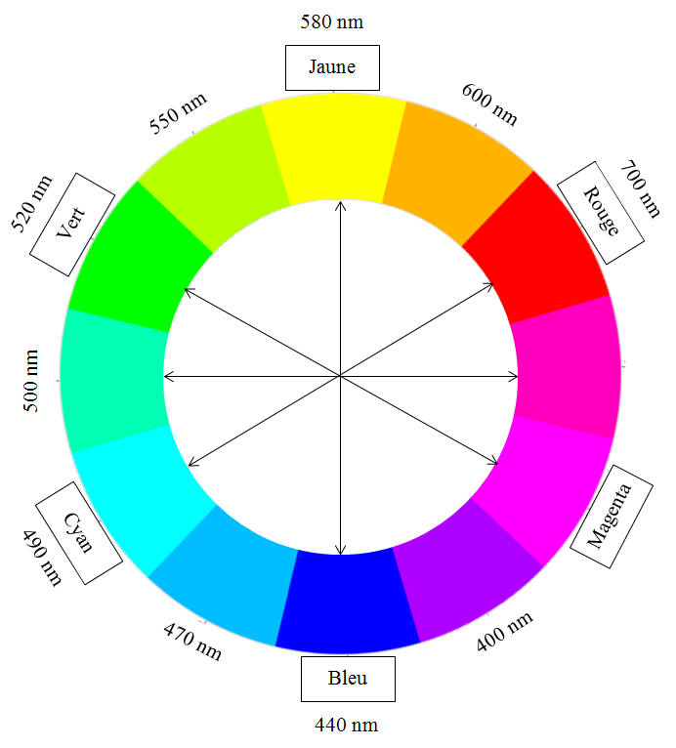
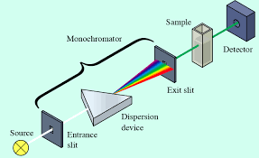
UV- visible
Spectrophotométrie d’absorption moléculaire Uv - Visible — Chimie Analytique
DS. N° 02 Méthodes d'analyse physique, (pagesperso-orange.fr)

Slide 13
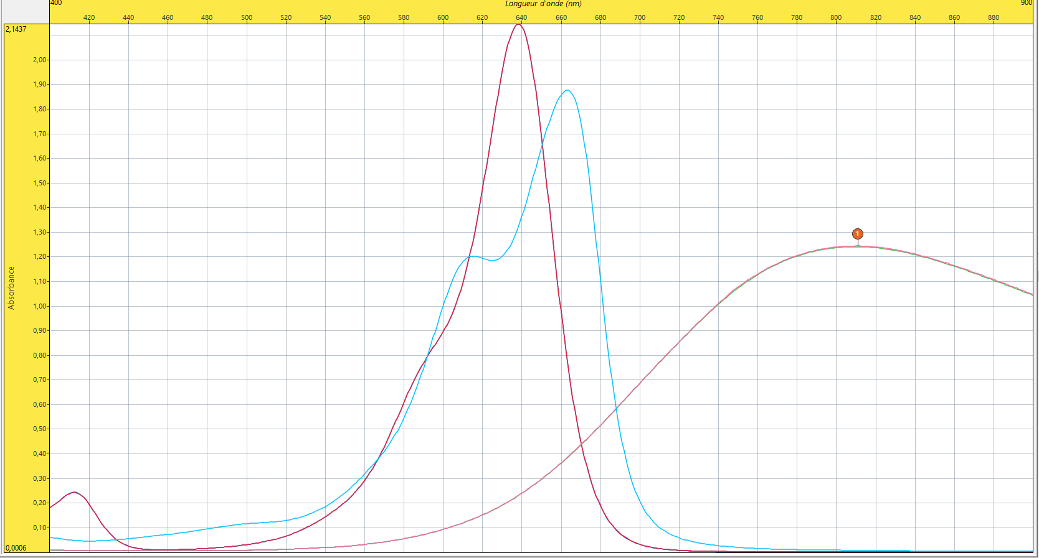
Absorbance des espèces colorées
A
A) Bleu patenté : λ = 638 nm
A = 2.144
B) Bleu méthyle : λ = 663 nm
A = 1.876
C) CuSO4: λ = 811 nm
A = 1.243
B
C

Slide 14
Méthode | Vu aujourd’hui | Pour aller plus loin
Infrarouge | Identifier une especes | compléter avec la RMN
UV-Visible | identifier une espece coloré | Loi de Beer-lambert pour dosage

Slide 15
Biblio

Slide 16
Plan
Intro: 3 solution de bleu et
Analyse par étude des propriété physique
Température de changement d’état
Chromatographie
Masse volumique
Analyse par la Spectrométrie
Infrarouge
UV-visible
ouverture RMN pk pas IRM

Slide 17
Biblio expérience
Aspirine Daumarie

Slide 18
Questions
comment expliquer le cercle chromatique ?
Si plusieurs solutions différentes comment trouve-t-on la couleur ?
comment construit-on le cercle chromatique ? partir du spectre visible => on le fait boucler sur lui-même puis penser à un arc-en-ciel
quelle information peut-on tirer du maximum d’absorbance pour une molécule donnée ? Donne une information sur la structure de la molécule (transition électronique autorisée) : sigma*-sigma : UV/bleu, pi*-pi : visible, IR
différence entre spectrométrie et spectroscopie ? spectroscopie (analyse optique du spectre donné, on en fait une analyse optique) spectrométrie (RMN, …)
pourquoi absorbance d’un liquide = spectre continu et pas pics ? en phase condensée : présence d’interactions secondaires dont la distribution est hétérogène pour chaque molécule
spectroscopie UV-visible permet uniquement de caractériser des espèces organiques ? non
Cu2+ SO4 2- dans l’eau forme un complexe pentahydraté où SO4 2- est le contre ion et le cuivre complexe avec 5 molécules d’eau

Slide 19
Commentaires
faire attention à ne pas trop utiliser les notes
enlever la partie sur la masse volumique (va plus dans l’autre partie du programme sur les espèces non organiques) => dans la réalité on n’utilise pas de pycnomètre mais plutôt des densimètres
attention à mettre moins de produit sur le banc Kofler
bien définir ce qui est attendu pour l’élève : est ce qu’il doit savoir déterminer une structure ou la confirmer ?
mettre une animation pour la spectroscopie UV-visible (logiciel spécamp)
Conclusion : on a pu identifier maintenant on va quantifier

